Slide 1
Vurdere iboende egenskaper (pr. nå kun i «gammel» versjon)

Slide 2
Se oversikt over personer med rettigheter til å vurdere iboende egenskaper.
Produkter, som mangler vurdering av iboende egenskaper vil være angitt med «hel-grå» fargeindikator.

Slide 3
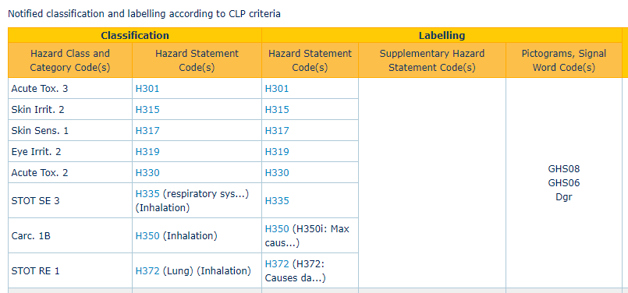
Kvalitetssikring av sikkerhetsdatablad – C&L Inventory
Søk opp kjemikaliet ved hjelp av CAS-nr. på https://echa.europa.eu/sv/information-on-chemicals/cl-inventory-database (Det europeiske kjemikaliebyrået).
Sjekk om klassifiseringen i sikkerhetsdatabladet virker fornuftig sett opp mot det som er registrert i C&L Inventory. Merk at ulike leverandører kan klassifisere det samme kjemikaliet noe ulikt. Det er helt ok. Dersom det er store forskjeller, f.eks. dersom H340, evt. H350/H350i er angitt i C&L Inventory, men ikke i sikkerhetsdatabladet -> ta kontakt med leverandøren for avsjekk.

Slide 4
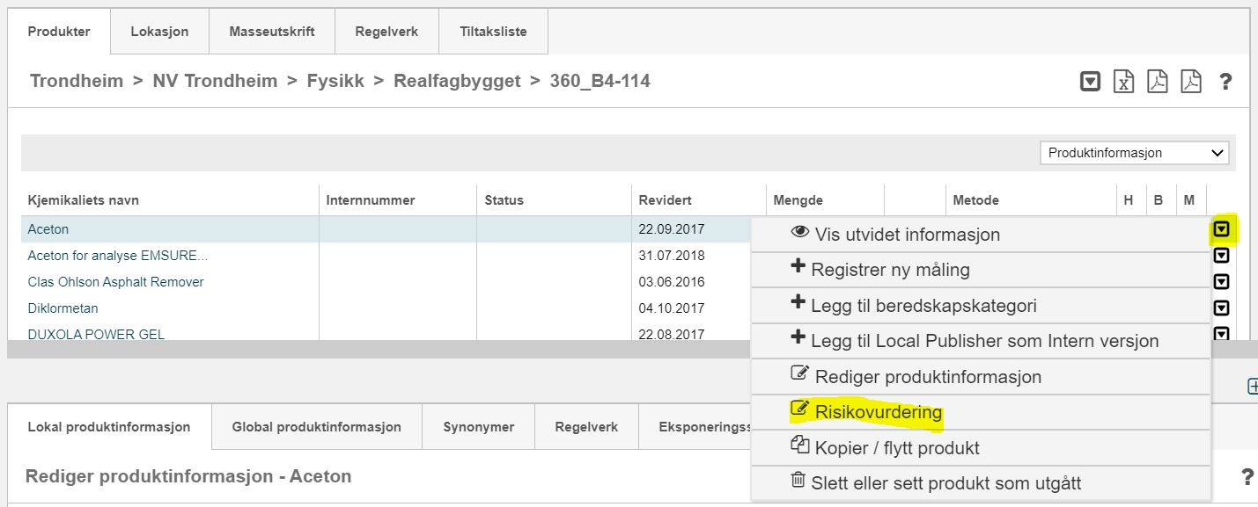
1: Velg «Risikovurdering» under administrasjonsknapp

Slide 5
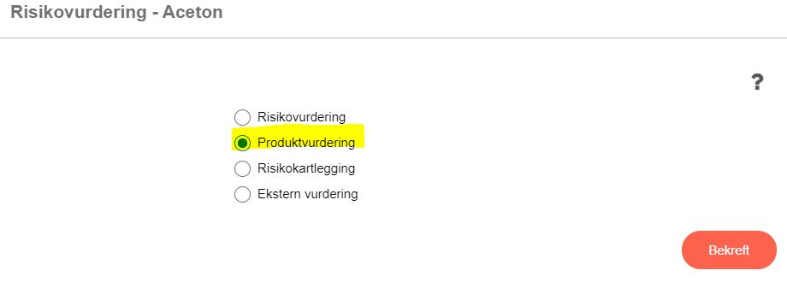
2: Velg «Produktvurdering»

Slide 6
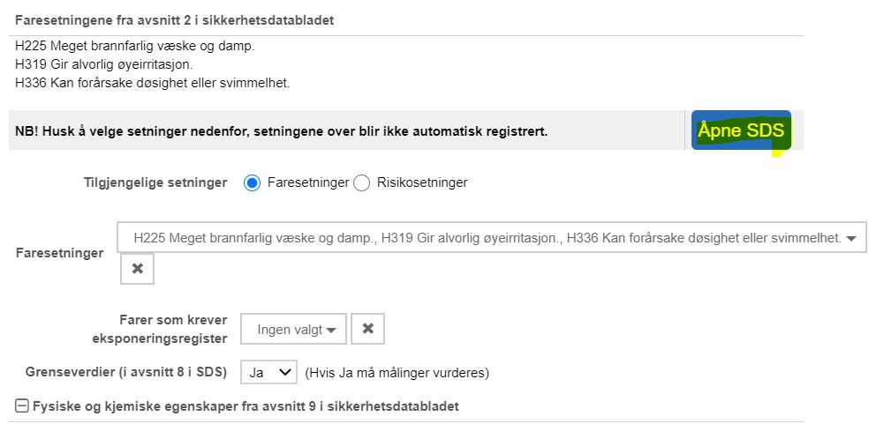
3: Angi faresetninger
Klikk «Åpne SDS».
Sjekk revisjonsdato. Sikkerhetsdatablad bør ikke være eldre enn 5 år.
Sikkerhetsdatablad skal være på norsk og utarbeidet i henhold til REACH (forskrift (EF) nr. 1907/2006 (REACH), endret ved 2015/830/EU). Sikkerhetsdatablad utarbeidet etter andre standarder er ikke godkjent. Unntaksvis kan kun engelskspråklig sikkerhetsdatablad aksepteres.
Du finner faresetningene i avsnitt 2.1 i sikkerhetsdatabladet. Angi disse.
NB: faresetninger under avsnitt 16 skal IKKE legges inn!
Dersom kjemikaliet ikke er klassifiseringspliktig angis «Ingen brann-, helse- og miljømerking».
Angi farer som krever eksponeringsregister (se punkt 4).
Angi om det er angitt grenseverdier i avsnitt 8 i sikkerhetsdatabladet.

Slide 7
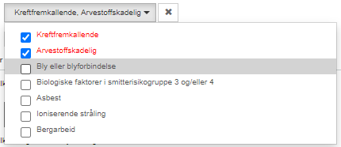
4: «Farer som krever eksponeringsregister»
Dersom kjemikaliet er klassifisert med H350, eller H350i angis «Kreftfremkallende» under «Farer som krever eksponeringsregister». Dersom kjemikaliet er klassifisert med H340 angis «Arvestoffskadelig». Det er tidligere vedtatt i stoffkartotekmatrisen at også H351 og H341 medfører at man skal angi hhv «kreftfremkallende» og «arvestoffskadelig».
Angi også om kjemikaliet inneholder bly eller blyforbindelser, evt. dersom det er snakk om biologiske faktorer i smitterisikogruppe 3 eller 4 evt. åpne strålekilder (ioniserende stråling)
Asbest og bergarbeid er lite aktuelt ved NTNU.

Slide 8
5: Husk å lagre!

